Slide 1
DEPARTAMENTO DE CIENCIAS HUMANAS Y SOCIALES
CENTRO DE POSTGRADOS
CARRERA EN CIENCIAS DE LA ACTIVIDAD FÍSICA, DEPORTES Y RECREACIÓN
TRABAJO DE TITULACIÓN PREVIO AL TITULO DE LICENCIADO EN CIENCIAS DE LA ACTIVIDAD FÍSICA DEPORTES Y RECREACIÓN
TEMA: INCIDENCIA DE UN PROGRAMA RECREATIVO EN EL DESARROLLO DE LAS DESTREZAS BÁSICAS, EN LOS NIÑOS DE PRIMERO DE EDUCACIÓN BÁSICA, EN LA ESCUELA MIXTA CRISTOBAL COLON DEL CANTON SALCEDO
AUTOR: VENEGAS FREIRE, DANIEL ALEJANDRO.
DIRECTOR: MSC. CARRASCO COCA ORLANDO RODRIGO
Sangolquí
2016

Slide 2
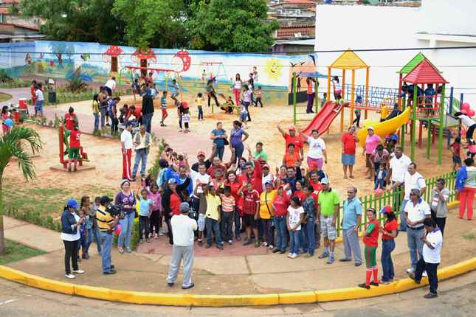
Problema de la Investigación
La Recreación
Destrezas motrices básicas

Slide 3
Pregunta de la investigación ¿La falta de un programa recreativo incide en el desarrollo de las destrezas básicas los niños de primero de educación básica? Justificación La propuesta de un programa recreativo en de la Escuela Mixta Cristóbal Colon del Cantón Salcedo, es necesario para fortalecer el desarrollo de las destrezas básicas en los niños de cuatro a cinco años, ya que al dar una valoración sobre su motricidad, se puede establecer estrategias recreativas para desarrollar las destrezas básicas

Slide 4
OBJETIVO GENERAL
Diseñar un programa de recreación para el desarrollo de las destrezas básicas con los niños(as) de 4 a 5 años en la Escuela Mixta Cristóbal Colon del Cantón Salcedo.

Slide 5
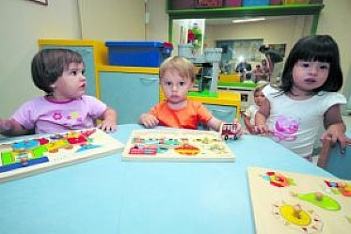
OBJETIVOS ESPECÍFICOS
Medir por medio de test, el desarrollo de las destrezas básicas en los niños(as) de la Escuela Mixta Cristóbal Colon del Cantón Salcedo.
Planificar estrategias y actividades diarias.
Crear una propuesta alternativa - recreativa para desarrollar las destrezas básicas en los menores.

Slide 6
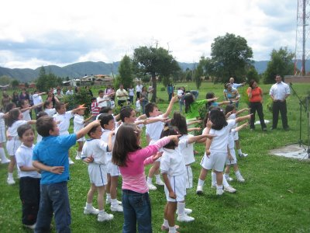
HIPOTESIS DE LA INVESTIGACION
HIPOTESIS DE TRABAJO
CREAR UN PROGRAMA RECREATIVO QUE AYUDE EN EL DESARROLLO DE LAS DESTREZAS BÁSICAS, EN LOS NIÑOS DE PRIMERO DE EDUCACIÓN BÁSICA, EN LA ESCUELA MIXTA CRISTOBAL COLON DEL CANTON SALCEDO.
HIPOTESIS NULA
UN PROGRAMA RECREATIVO QUE NO INCIDA EN EL DESARROLLO DE LAS DESTREZAS BÁSICAS , EN LA ESCUELA MIXTA CRISTOBAL COLON DEL CANTON SALCEDO

Slide 7
OPERACIONALIZACIÓN DE LAS VARIABLES
INDEPENDIENTE DEPENDIENTE
La Recreación
Destrezas motrices básicas
Son todas aquellas actividades que proporcionan descanso, diversión, relajación, participación social en condición voluntaria
Son las capacidades para coordinar los movimientos de las extremidades y/o segmentos del cuerpo para alcanzar una meta específica.

Slide 8
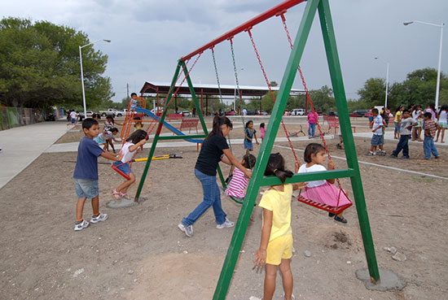
MARCO TEORICO
LA RECREACION
Se percibe como una actividad que se desarrolla bajo ciertas condiciones o con ciertas motivaciones.
Se enfoca como un proceso o una manera de ser que sucede dentro de ser humano, cuando usted se involucra en actividades y tiene una expectaciones (espera que suceda algo de esa actividad)
Se proyecta como una institución social, unos conocimientos fundamentales o una profesión.

Slide 9
Destrezas motrices básicas
Es la capacidad para coordinar los movimientos de las extremidades y/o segmentos del cuerpo para alcanzar una meta específica este comportamiento requiere de actividades sensoriales, cognitivas y motoras e enfatiza en el componente motor.
Es la disposición para ejecutar la acción con rapidez y calidad resolviendo de una manera creadora cualquier problema o situación que surja. Es la aplicación en la práctica de los conocimientos interiorizados con la calidad y rapidez requerida, proyectando inventivas o iniciativas que aseguran la creatividad en las acciones motrices para dar solución a las diferentes situaciones imprevistas que puedan aparecer súbitamente. Es la materialización del talento individual.
La destreza es la habilidad que se tiene para realizar correctamente algo. No se trata habitualmente de una pericia innata, sino que normalmente es adquirida.

Slide 10
METODOLOGÍA DE LA INVESTIGACIÓN
INCIDENCIA VARIABLES
INVESTIGACIÓN CORRELACIONAL
TEST
POBLACIÓN
Son todas aquellas actividades que proporcionan descanso, diversión, relajación, participación social en condición voluntaria
La población a ser investigada será de un total de 60 niños y niñas pertenecientes a primero de básica A y B de la Escuela Mixta Cristóbal Colon del Cantón Salcedo.

Slide 11
ANALISIS DE RESULTADOS
Destreza motriz básica caminar
CAMINAR | ADQUIRIDO | EN VÍA DE ADQUISICIÓN | NO ADQUIRIDO
Con movimientos coordinados de brazos y piernas | 30 | 26 | 4
Con diferentes posiciones de brazos | 27 | 32 | 1
Por una línea recta dibujada en el piso | 23 | 26 | 11

Slide 12
Destreza motriz básica caminar

Slide 13
Destreza motriz básica correr
CORRER | ADQUIRIDO | EN VÍA DE ADQUISICIÓN | NO ADQUIRIDO
Dar pasos rápidos con movimientos coordinados de brazos y piernas | 29 | 30 | 1
Hacia atrás | 23 | 28 | 8
Corre bordeando objetos | 28 | 20 | 12

Slide 14
Destreza motriz básica correr

Slide 15
Destreza motriz básica saltar
SALTAR | ADQUIRIDO | EN VÍA DE ADQUISICIÓN | NO ADQUIRIDO
Saltillos hacia arriba con los dos pies | 19 | 28 | 13
En diferencia direcciones | 24 | 26 | 10
Saltar obstáculos | 22 | 22 | 15

Slide 16
Destreza motriz básica saltar

Slide 17
Destreza motriz básica escalar
ESCALAR | ADQUIRIDO | EN VÍA DE ADQUISICIÓN | NO ADQUIRIDO
En la espaldera con continuidad en el movimiento | 22 | 20 | 18
Sube con movimientos coordinados de brazos y piernas | 27 | 15 | 18
Sobre una barra o cuerda vertical | 22 | 20 | 18

Slide 18
Destreza motriz básica escalar

Slide 19
Destreza motriz básica cuadrupedia
CUADRUPEDIA | ADQUIRIDO | EN VÍA DE ADQUISICIÓN | NO ADQUIRIDO
Se desplaza con movimientos coordinados de brazos y piernas | 29 | 20 | 11
Sobre una escalera en el piso | 19 | 24 | 17
Sobre un banco | 18 | 26 | 16

Slide 20
Destreza motriz básica cuadrupedia

Slide 21
Destreza motriz básica arrastrarse
ARRASTRARSE | ADQUIRIDO | EN VÍA DE ADQUISICIÓN | NO ADQUIRIDO
Se desplaza coordinadamente | 23 | 25 | 12
Por debajo de obstáculos | 21 | 29 | 10

Slide 22
Destreza motriz básica cuadrupedia

Slide 23
Destreza motriz básica golpear
GOLPEAR | ADQUIRIDO | EN VÍA DE ADQUISICIÓN | NO ADQUIRIDO
En el lugar | 27 | 19 | 14
Con desplazamiento | 25 | 22 | 13
Con diferentes partes del cuerpo | 26 | 20 | 14

Slide 24
Destreza motriz básica golpear

Slide 25
Destreza motriz básica lanzar y atrapar
LANZAR Y ATRAPAR | ADQUIRIDO | EN VÍA DE ADQUISICIÓN | NO ADQUIRIDO
Lanza por encima de la cabeza | 23 | 22 | 15
Atrapar la pelota que se le lanza | 19 | 26 | 15
Lanza la pelota hacia arriba y atraparla con las dos manos | 26 | 20 | 14

Slide 26
Destreza motriz lanzar y atrapar

Slide 27
Destreza motriz caminar pre y post test
CAMINAR | ADQUIRIDO |  | EN VÍA DE ADQUISICIÓN |  | NO ADQUIRDO
 | PRE TEST | POS TEST | PRE TEST | POS TEST | PRE TEST | POS TEST
Con movimientos coordinados de brazos y piernas | 30 | 36 | 26 | 22 | 2 | 2
Con diferentes posiciones de brazos | 27 | 35 | 32 | 25 | 1 | 0
Por una línea recta dibujada en el piso | 23 | 29 | 26 | 21 | 11 | 10

Slide 28
Destreza motriz caminar pre y post test

Slide 29
Destreza motriz correr pre y post test
CORRER | ADQUIRIDO |  | EN VÍA DE ADQUISICIÓN |  | NO ADQUIRDO
 | PRE TEST | POS TEST | PRE TEST | POS TEST | PRE TEST | POS TEST
Da pasos rápidos con movimientos coordinados de brazos y piernas | 29 | 30 | 30 | 30 | 1 | 0
Hacia atrás | 23 | 25 | 28 | 29 | 8 | 6
Corre bordeando objetos | 28 | 35 | 20 | 23 | 12 | 2

Slide 30
Destreza motriz correr pre y post test

Slide 31
Destreza motriz saltar pre y post test
SALTAR | ADQUIRIDO |  | EN VÍA DE ADQUISICIÓN |  | NO ADQUIRDO
 | PRE TEST | POS TEST | PRE TEST | POS TEST | PRE TEST | POS TEST
Saltillos hacia arriba con los dos pies | 19 | 21 | 28 | 29 | 13 | 10
En diferencia direcciones | 24 | 26 | 26 | 26 | 10 | 8
Saltar obstáculos | 22 | 24 | 22 | 22 | 15 | 14

Slide 32
Destreza motriz saltar pre y post test

Slide 33
Destreza motriz escalar pre y post test
ESCALAR | ADQUIRIDO |  | EN VÍA DE ADQUISICIÓN |  | NO ADQUIRDO
 | PRE TEST | POS TEST | PRE TEST | POS TEST | PRE TEST | POS TEST
En la espaldera con continuidad en el movimiento | 22 | 30 | 20 | 26 | 18 | 4
Sube con movimientos coordinados de brazos y piernas | 27 | 29 | 15 | 15 | 18 | 16
Sobre una barra o cuerda vertical | 22 | 22 | 20 | 29 | 18 | 9

Slide 34
Destreza motriz escalar pre y post test

Slide 35
Destreza motriz cuadrupedia pre y post test
CUADRUPEDIA | ADQUIRIDO |  | EN VÍA DE ADQUISICIÓN |  | NO ADQUIRDO
 | PRE TEST | POS TEST | PRE TEST | POS TEST | PRE TEST | POS TEST
Se desplaza con movimientos coordinados de brazos y piernas | 29 | 30 | 20 | 21 | 11 | 9
Sobre una escalera en el piso | 19 | 20 | 24 | 26 | 17 | 14
Sobre un banco | 18 | 19 | 26 | 28 | 16 | 13

Slide 36
Destreza motriz cuadrupedia pre y post test

Slide 37
Destreza motriz arrastrarse pre y post test
ARRASTRARSE | ADQUIRIDO |  | EN VÍA DE ADQUISICIÓN |  | NO ADQUIRDO
 | PRE TEST | POS TEST | PRE TEST | POS TEST | PRE TEST | POS TEST
Se desplaza coordinadamente | 23 | 28 | 25 | 21 | 12 | 11
Por debajo de obstáculos | 21 | 26 | 29 | 32 | 10 | 2

Slide 38
Destreza motriz arrastrarse pre y post test

Slide 39
Destreza motriz golpear pre y post test
GOLPEAR | ADQUIRIDO |  | EN VÍA DE ADQUISICIÓN |  | NO ADQUIRDO
 | PRE TEST | POS TEST | PRE TEST | POS TEST | PRE TEST | POS TEST
En el lugar | 27 | 27 | 19 | 23 | 14 | 10
Con desplazamiento | 25 | 26 | 22 | 22 | 13 | 12
Con diferentes partes del cuerpo | 26 | 26 | 20 | 21 | 14 | 13

Slide 40
Destreza motriz golpear pre y post test

Slide 41
Destreza motriz lanzar y atrapar pre y post test
LANZAR Y ATRAPAR | ADQUIRIDO |  | EN VÍA DE ADQUISICIÓN |  | NO ADQUIRDO
 | PRE TEST | POS TEST | PRE TEST | POS TEST | PRE TEST | POS TEST
Lanza por encima de la cabeza | 23 | 25 | 22 | 22 | 15 | 13
Atrapar la pelota que se le lanza | 19 | 20 | 26 | 27 | 15 | 13
Lanza la pelota hacia arriba y la atrapa la con las dos manos | 26 | 26 | 20 | 24 | 14 | 10

Slide 42
Destreza motriz lanzar y atrapar pre y post test

Slide 43
PROPUESTA ALTERNATIVA
La recreación es un proceso: de expresión, esparcimiento, integración personal y sentido de pertenencia a un grupo o una cultura.
Mediante la pedagogía desarrollamos bases de integración, repercutiendo positivamente en la calidad educativa dentro de la institución, ningún otro contenido como la recreación posibilita cumplir las necesidades de una educación integral, desarrollando la psicomotricidad, satisfaciendo necesidades sociales y afectivas.
Justificación e Importancia.
En la actualidad el desarrollo de los movimientos del niño desde las primeras edades atrae el interés de gran cantidad de educadores de todo el mundo. Se busca que la Educación Física actual sea una actividad creadora, una participación activa del pensamiento del niño propiciando el desarrollo de su independencia

Slide 44
Objetivo general
Desarrollar actividades recreativas para el desarrollo de las destrezas motrices básicas de los niños de 4 a 5 años de edad en la Escuela Mixta Cristóbal Colon del Cantón Salcedo
Objetivos Específicos
Implementar un programa recreativo considerando diferentes áreas para el desarrollo de las habilidades básicas motrices.
Considerar las características propias de los infantes en la Escuela Mixta Cristóbal Colon del Cantón Salcedo
Comportamiento y adaptación a la actividad recreativa.
En muchas ocasiones la recreación se asume como algo superfluo y trivial que no corresponde al ámbito de lo socialmente esencial y que por tanto no debe estar dentro de las prioridades estatales, sino en el terreno del problema individual de la búsqueda de las opciones para disfrutarla, en toda sociedad, ella y el aprovechamiento del tiempo libre, juegan un papel importante en la vida cotidiana de la población y en las posibilidades de desarrollo humano y social.

Slide 45
Factibilidad de la propuesta
La presente investigación fue factible realizar por el apoyo de las autoridades de la institución, que facilitaron en el desarrollo y aplicación del programa recreativo
Estructuración técnica del programa general básico motriz
SEMANA 1
DESTREZA – LOCOMOTRIS | ARÉA RECREATIVA – LÚDICA
CORRER | A LAS COGIDAS
 | PERROS Y VENADOS
 | SAMBENENITO

Slide 46
CONCLUCIONES
Se comprueba la hipótesis de trabajo donde el programa recreativo incide en el desarrollo de las destrezas básicas, en los niños de primero de educación básica, faja etaria de 4 a 5 años, en la Escuela Mixta Cristóbal Colon del Cantón Salcedo
Se observa que los niños del centro educativo mantienen gran similitud en resultados de sus destrezas motoras básicas los cuales requieren desarrollar un programa complementario para un mayor desarrollo de sus destrezas en un aspecto lúdico.
El programa recreativo es un medio oportuno y factible por la gran acogida que este tiene con sus diferentes áreas de funcionalidad y riqueza por el repertorio motor.
Se determina que el programa recreativo contiene actividades que provoca placer y alcanza el interés por parte de los infantes lo cual es más fácil ser llevado el desarrollado.
Se observa que en la destreza motora camina con movimientos coordinados de brazos y piernas se obtiene en la calificación más significativa de adquirido una mejorías de 6 niños lo cual es positivo la aplicación del programa, en la evaluación de camina con diferentes posiciones de brazos, en adquirido un aumento de 5 niños, en la evaluación camina por una línea recta dibujada en el piso en adquirido un aumento de 6 niños lo que representa ser positivo la propuesta aplicada.

Slide 47
Se observa en la destreza motora corre bordeando objetos se obtiene en la calificación de adquirido una mejorías de 7 alumnos, en la evaluación de correr hacia atrás, en adquirido un aumento de 2 niños, en la evaluación de correr dando pasos rápidos con movimientos coordinados de brazos y piernas en adquirido un aumento de 1 niño lo que representa positiva la propuesta aplicada.
En la destreza motora salta con obstáculos se obtiene en la calificación de adquirido una mejorías de 2 alumnos, en la evaluación de salta en diferentes direcciones, en adquirido un aumento de 2 niños, en la evaluación de realiza saltillos hacia arriba con los dos pies en adquirido un aumento de 2 niño,
Se determina resultados favorables en todas las evaluaciones realizadas tal como su actitud de trabajo e interés por ala practica mancomunada y de alta motivación individual y grupal.
En la destreza motora de escalar sobre una barra o cuerda vertical se obtiene en la calificación determinante de adquirido una igualdad de alumnos en relación del pre test y pos test, en la evaluación de sube escalando con movimientos coordinados de brazos y piernas en adquirido un aumento de 2 niños, en la evaluación de escala en la espaldera con continuidad en el movimiento en adquirido un aumento de 8 niño, lo que representa ser positivo la propuesta aplicada.
En la destreza motora la cuadrupedia Sobre un banco se obtiene en la calificación de adquirido un aumento de 1 niño, en realiza la cuadrupedia sobre una escalera en el piso, en adquirido un aumento de 1 niños y en la evaluación se desplaza con movimientos coordinados de brazos y piernas en adquirido un aumento de 1 niño, considerando a las respuestas más significativas en todos las preguntas.

Slide 48
En la destreza motora se arrastra por debajo de obstáculos se obtiene en la calificación de adquirido un aumento de 5 niño, en la evaluación se desplazando coordinadamente, en adquirido un aumento de 5 niños
En la destreza motora golpea con diferentes partes del cuerpo se obtiene en la calificación de adquirido una igualdad, en la evaluación golpea con desplazamientos, en adquirido un aumento de 1 niños, en la evaluación golpea en el lugar en adquirido una igualdad de 27 niños considerando positivo la aplicación de la propuesta.
Se observa una favorable aceptación del trabajo por parte de los infantes los mismos que son los entes participativos quienes con sus actitudes de trabajo desarrollado enriquecen el espacio de aprendizaje.

Slide 49
RECOMENDACIONES
Se debe implantar un programa recreativo permanente con el fin de promover el interés por parte de los infantes con los medios didácticos adecuados y que sean oportunos en el aprendizaje.
Se debe implantar en los centros educativos con un currículo incluyente que contengan la diversidad de actividades y contenidos ricos en alternativas recreativas para el disfrute delos infantes
Se debe aplicar mayor cantidad de programas recreativos en los centros educativos bajo un principio didáctico inicial en los procesos de enseñanza lo cual motivara en todo el entorno escolar.
Se debe contar con un departamento de control y evaluación de los procesos recreativos, lo que facilitara la correcta aplicación de las actividades planificadas.
Promover la masificación de las actividades recreativas en todos los niveles educativos ya que esto promueve las sanas actividades a realizarse por los niños.
Se debe dotar de instrumentos lúdicos para los infantes ya que esto promueve la creatividad e iniciativa para futuros proyectos de vida y del entorno social.

Slide 50
Se debe contar con la participación de padres de familia los cueles fortalecerán esta actividades en un ambiente familiar y de gran desarrollo humano.
Se debe crear sinnúmero de actividades en otras áreas para la complementación con la propuesta planteada en el área de educación física y que estas se direcciones mancomunadamente.

Slide 51
GRACIAS

